Slide 1
قصر باكنغهام لندن
مرح الطعاني
"و"5

Slide 2
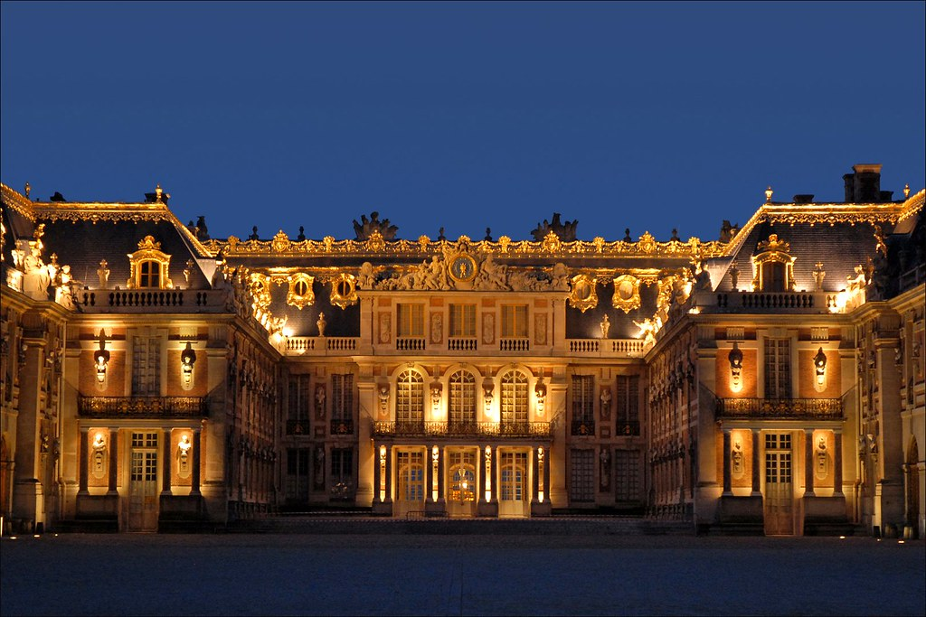
نبذة عن قصر باكنغهام
هو المقر الرسمي لملوك بريطانيا. يقع في لندن، ويعتبر مكاناً لجل الأحداث المتصلة بالعائلة البريطانية المالكة، ومكاناً لانعقاد العديد من الاجتماعات وزيارات قادة الدول، إضافة لكونه نقطة جذب سياحية رئيسي.

Slide 3
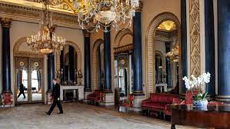
مساحة قصر باكنغهام
ويبلغ طول واجهة القصر 108 أمتار، ويبلغ عمقه 120 مترًا، بما في ذلك الساحة المربعة المركزية. فيما يبلغ ارتفاعه 24 مترًا. ويوجد بالقصر 775 غرفة، تشتمل على 19 «غرفة دولة»، و52 «غرفة ملكية» وغرف للضيوف، و188 غرفة للموظفين، إضافة إلى 92 مكتبًا و78 حمامًا.

Slide 4
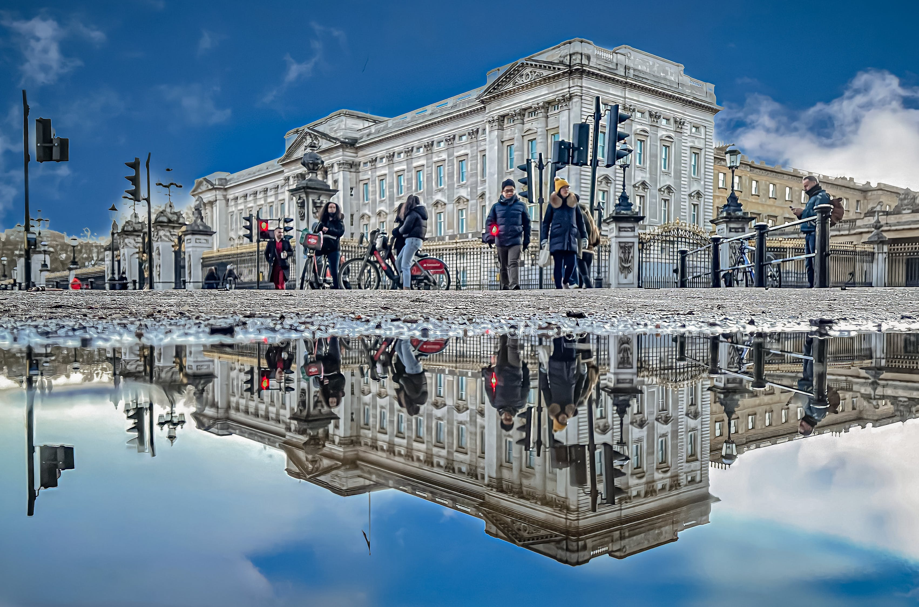
تاريخ قصر باكنغهام
وفي عام 1703، قرر دوق باكنغهام ونورماندي إنشاء منزل كبير على الأرض، والذي يشكل جزءًا كبيرًا من قصر باكنغهام الحالي. وفي عام 1761، بيع منزل باكنغهام للملك جورج الثالث مقابل 21 ألف جنيه إسترليني.
ولم يكن القصر مقرا للإقامة الملكية حتى عام 1837، عندما اعتلت الملكة فيكتوريا العرش. وعندما تزوجت الملكة فيكتوريا الأمير ألبرت في عام 1840، أخذ على عاتقه تنظيم حالة التوظيف في مقر الهيئة الملكية الرئيسي الحالي، حتى صار القصر كحالته الحالية.

Slide 5
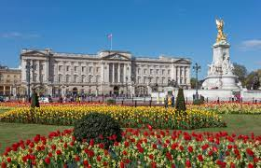
الدخل السياحي لقصر باكنغهام في لندن
السياحة: يُعتبر قصر باكنغهام واحدًا من المعالم السياحية الرئيسية في لندن. يقصده الملايين من السياح سنويًا للاطلاع على العمارة الجميلة والتاريخ الثقافي الذي يرتبط بهذا المكان. تأتي هذه الزيارات بتدفق كبير من السياح الذين ينفقون أموالهم في الفنادق والمطاعم والمحلات التجارية المحيطة بالقصر، مما يساهم في تعزيز الاقتصاد المحلي.
الفعاليات والاحتفالات: يُستخدم قصر باكنغهام كمكان لإقامة الفعاليات والاحتفالات الرسمية والدبلوماسية، مثل استقبال الزعماء والملوك والملكات من جميع أنحاء العالم. تتطلب هذه الفعاليات ترتيبات فاخرة ومستلزمات متنوعة، وتتسبب في تدفق الأموال وتوفير فرص عمل في القطاعات المرتبطة بالترفيه والضيافة والأمن والخدمات الأخرى.

Slide 6
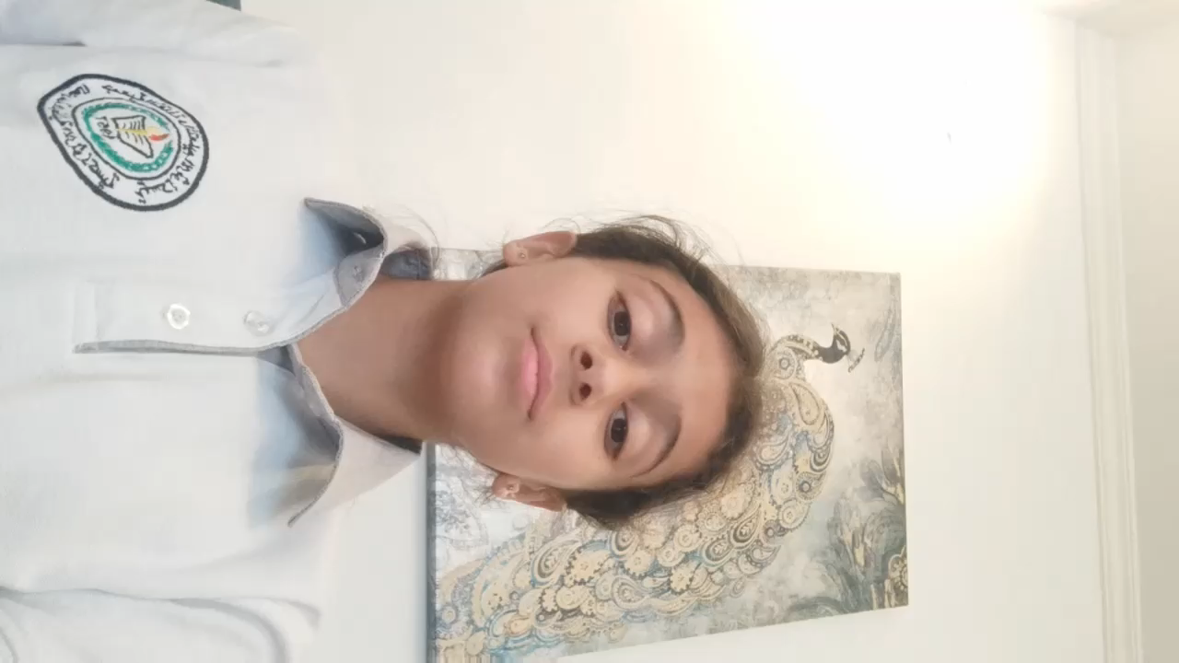
فيديو عن قصر باكنغهام

Slide 7

شكرا

